Slide 1
Нормативные и процедурные особенности проведения ЕГЭ в 2015 году
Миникеева Жанна Вильевна, начальник отдела государственной итоговой аттестации и оценки качества образования

Slide 2
Перечень нормативных правовых актов
Ст. 59 Федерального закона «Об образовании в Российской Федерации» от 29.12.2012 № 273-ФЗ
Правила формирования и ведения ФИС ГИА и приема и РИС ГИА (утв. Постановлением Правительства Российской Федерации от 31.08.2013 № 755) вносятся изменения по итогам правовой экспертизы
Порядок проведения ГИА по образовательным программам среднего общего образования (утв. приказом Минобрнауки России от 26.12.2013 №1400) (в ред. приказа Минобрнауки России от 16.01.2015 № 9)
Порядок проведения ГИА по образовательным программам среднего общего образования (утв. приказом Минобрнауки России от 26.12.2013 №1400) (в ред. приказа Минобрнауки России от 16.01.2015 № 9)
Порядок аккредитации граждан в качестве общественных наблюдателей (утв. приказом Минобрнауки России от 28.06.2013 № 491) (в ред. Приказов Минобрнауки России от 19.05.2014 № 552, от 12.01.2015 № 2)
Порядок разработки, использования и хранения КИМ при проведении ГИА по образовательным программам основного общего образования и порядок разработки, использования и хранения КИМ при проведении ГИА по образовательным программам среднего общего образования (утв. приказом Рособрнадзора от 17 декабря 2013 г. № 1274) (вносятся изменения)
Распоряжение Рособрнадзора от 04.09.2014 №1701-10 «Об установлении минимального количества баллов ЕГЭ, необходимого для поступления на обучение по программам бакалавриата и специалитета»
Проект распоряжения Рособрнадзора «Об установлении минимального количества баллов ЕГЭ, подтверждающего освоение образовательной программы среднего общего образования»

Slide 3
Изменения в Порядок аккредитации граждан в качестве общественных наблюдателей при проведении ГИА-9 и ГИА-11, ВсОШ
Аккредитация завершается на экзамен(ы) ГИА не позднее чем за три рабочих дня (было 2 недели) до даты проведения экзамена по соответствующему учебному предмету
Фотографии общественного наблюдателя не нужны при подаче заявления
Решение об аккредитации принимается аккредитующим органом не позднее чем за один рабочий день до даты проведения экзамена или даты проведения этапа ВсОШ и этапа олимпиады.
Удостоверение общественного наблюдателя заверяется печатью аккредитующего органа и выдается в течение двух рабочих дней (было пять)

Slide 4
ЕГЭ-2015
Исключение из расписания ЕГЭ дополнительного этапа
ТЕХНОЛОГИИ
Методические рекомендации
НПА
Базовый и профильный уровни по математике
Итоговое сочинение как допуск к ГИА
Устная часть по иностранному языку
ЭП
Печать КИМ в ППЭ
Новый бланк
Совершенствование структуры КИМ

Slide 5
Методические рекомендации
№ | Название методических документов | Дата выпуска
1 | Разработка положения о ГЭК субъекта Российской Федерации по проведению ГИА-11 | Письмо Рособрнадзора от 09.02.2015 № 02-36
2 | Правила заполнения бланков ЕГЭ в 2015 году
4 | Работа КК субъекта Российской Федерации при проведении ГИА-11 | Письмо Рособрнадзора от 17.02.2015 № 02-52
5 | Организация систем видеонаблюдения при проведении ГИА-11
6 | Подготовка и проведение ГИА-9 в форме ОГЭ | Письмо Рособрнадзора от 25.02.2015 № 02-60
7 | Организация и проведение ГИА-9 и ГИА-11 в форме ОГЭ и ЕГЭ для лиц с ОВЗ
8 | Формирование и организация работы ПК субъекта РФ при проведении ГИА-11
9 | Проведение ГИА-9 и ГИА-11 по математике и русскому языку в форме ГВЭ (письменная и устная формы) | Письмо Рособрнадзора от 26.02.2015 № 02-61
10 | Подготовка и проведение ЕГЭ в ППЭ в 2015 году | Письмо Рособрнадзора от 27.02.2015 № 02-63
11 | Сборник форм для проведения ГИА-11 в 2015 году
12 | Подготовка, проведение и обработка материалов ЕГЭ в РЦОИ субъектов РФ в 2015 г.
13 | Организация доставки экзаменационных материалов в субъекты РФ для проведенияГИА-11 в форме ЕГЭ
14 | Осуществление общественного наблюдения при проведении ГИА- 11

Slide 6
Методические рекомендации ППЭ
Вход участников ГИА в ППЭ с 09.00 по м.в.
Вход в ППЭ обозначен стационарным металлоискателем.
В случае использования переносных металлоискателей входом в ППЭ определяется место проведения работ с использованием указанных металлоискателей.
В случае проведения ЕГЭ по иностранным языкам с включенным разделом «Говорение» черновики
не выдаются
В ППЭ могут присутствовать технические специалисты организации, отвечающей за установку и обеспечение работоспособности средств видеонаблюдения
Место для хранения личных вещей участников ГИА до входа в ППЭ
Член ГЭК контролирует организацию входа участников ЕГЭ в ППЭ
Изменения формы ППЭ 18 МАШ и порядка работы с ней
Отдельные инструкции для участника ЕГЭ по устной части ЕГЭ по иностранному языку и по печати КИМ в ППЭ
Организаторы проверяют комплектность оставленных на рабочем столе участником ЕГЭ экзаменационных материалов и черновиков при выходе из аудитории
Notes:
Письмо Рособрнадзора от 12 марта 2015 года №02-72

Slide 7
Методические рекомендации ОВЗ
Подробно описаны особенности проведения ГИА в ППЭ для участников ГИА с различными заболеваниями, детей-инвалидов и инвалидов:
слепые,
слабовидящие,
с тяжелыми нарушениями слуха,
слабослышащие,
с тяжелыми нарушениями речи,
с нарушениями опорно-двигательного аппарата,
участники, выполняющие работу на компьютере,
иные (диабет, астма, порок сердца, энурез, язва, сложные формы остеохондроза, сколиоза и др.)
Разрешено брать с собой на экзамен специальные чертежные инструменты, брайлевский прибор и грифель, брайлевская печатная машинка и др. необходимые специальные технические средства
Специальные аудитории

Slide 8
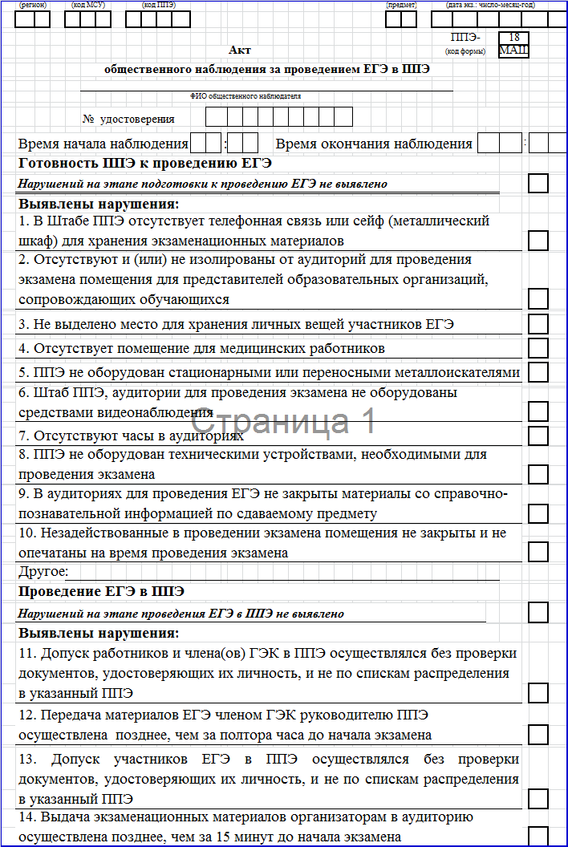
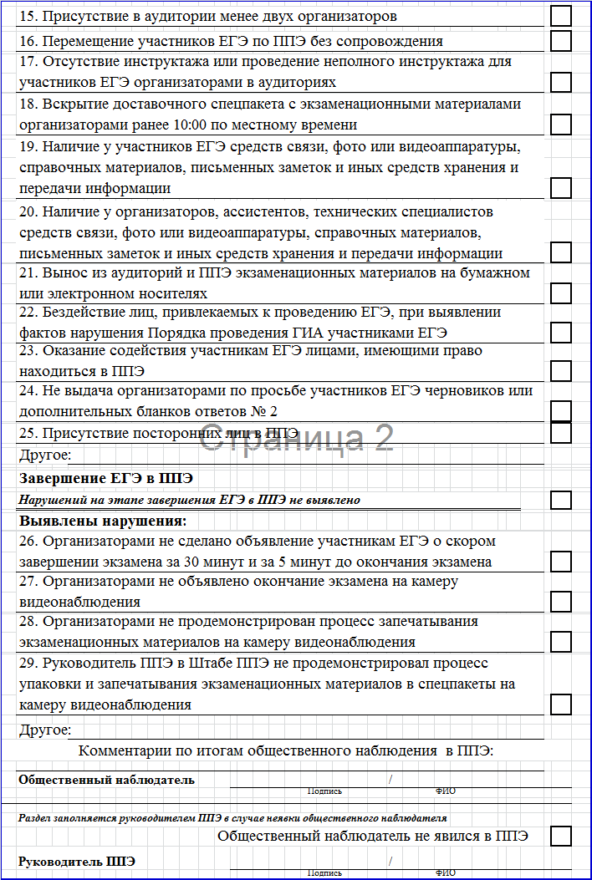
Общественные и онлайн наблюдатели
Проект портала для дистанционного обучения общественных наблюдателей
Форма ППЭ-18-МАШ

Slide 9
Срок обработки экзаменационных работ на региональном и федеральном уровнях
 | Региональный уровень, календарные дни | Федеральный уровень, календарные дни
Досрочный февральский этап | Все предметы – 3 | Все предметы – 5
Досрочный этап | Все предметы – 3 | Все предметы – 5
Основной этап | Русский язык – 6 Математика (профильный уровень) – 4 Математика (базовый уровень) – 3 Предметы по выбору – 4 | Обязательные предметы – 5 Предметы по выбору – 5
Notes:
В соответствии с Порядком проведения ГИА по образовательным программам среднего общего образования, утвержденного приказом от 26 декабря 2013 года №1400 МОН:
1.РЦОИ на основном этапе осуществляет обработку по русскому языку не позднее 6-ти календарных дней, по математике (профильный уровень) не позднее 4-х календарных дней, по математике (базовый уровень) не позднее 3-х календарных дней, остальных предметов – не позднее 4-х календарных дней, а по экзаменам досрочного и дополнительного этапов – не позднее 3-х календарных дней;
2.Централизованная обработка завершается не позднее 5-ти рабочих дней с момента получения результатов обработки бланков на региональном уровне (за исключением централизованной проверки экзаменационных работ, направленных на перепроверку).

Slide 10
Типичные нарушения при проведении ГИА - 9 и ЕГЭ, выявленные Рособрнадзором в ходе проведения плановых проверок
К прохождению ГИА в форме ГВЭ были допущены выпускники общеобразовательных организаций как выпускники с ограниченными возможностями здоровья и дети-инвалиды и инвалиды при отсутствии оснований (рекомендаций психолого-медико-педагогической комиссии или справки, подтверждающей факт установления инвалидности, выданной федеральным государственным учреждением).
Для выпускников продолжительность экзамена увеличена на 1,5 часа при отсутствии оснований.
Решение об отмене результатов ЕГЭ принято ГЭК в срок более чем 2 рабочих дня с момента документального подтверждения факта нарушения участником ЕГЭ установленного порядка проведения ЕГЭ.
Выпускники подали заявления об изменении перечня общеобразовательных предметов, по которым они планировали сдавать ЕГЭ, позже установленного срока.
Участники сдавали экзамены в аудиториях не в соответствии с автоматизированным распределением.

Slide 11
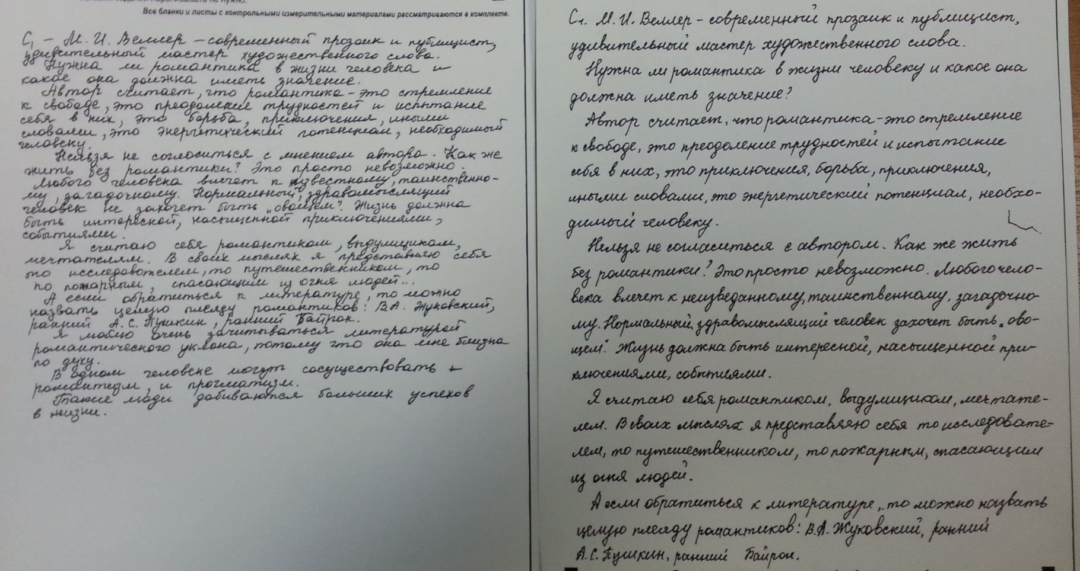
Одинаковые тексты экзаменационных работ участников ЕГЭ-2014

Slide 12
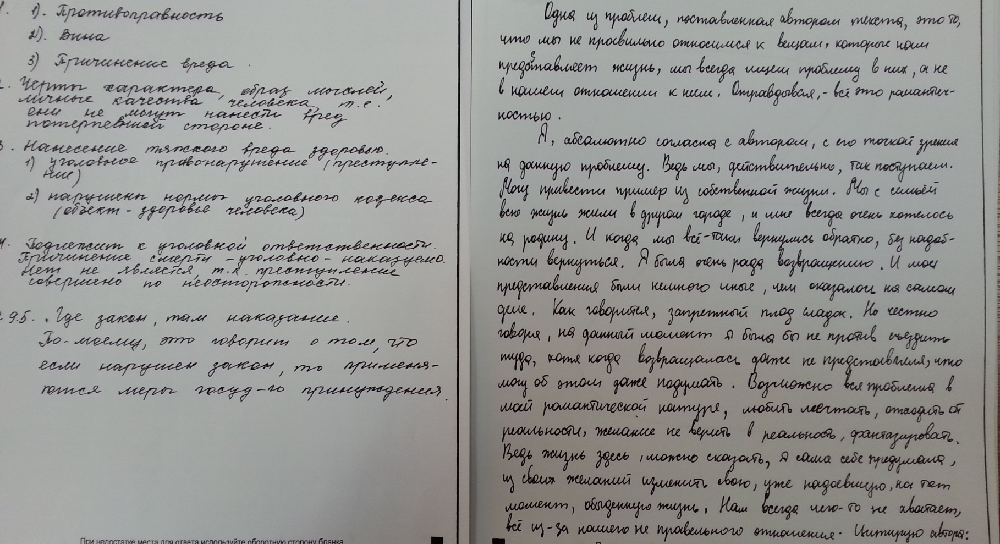
Работы одного участника ЕГЭ, выполненные разными почерками

Slide 13
Одновременная сдача ЕГЭ одним и тем же участником в одном ППЭ,
но в разных аудиториях

Slide 14
Несовпадение поставленных диагнозов

Slide 15
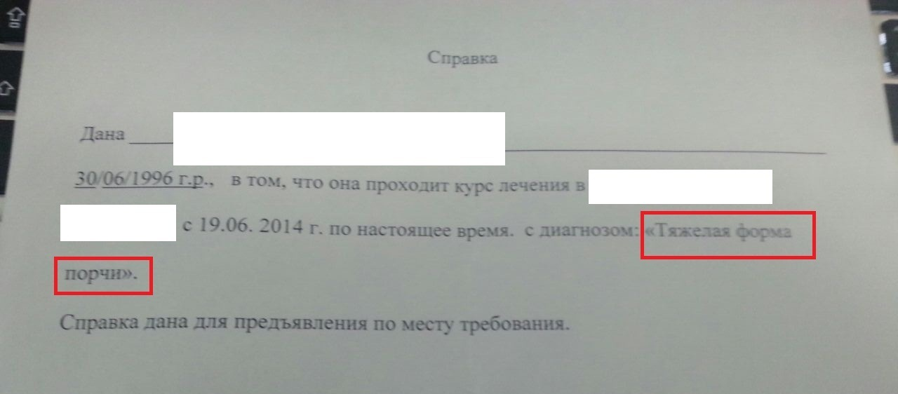
Медицинская справка с несуществующим диагнозом

Slide 16
СПАСИБО ЗА ВНИМАНИЕ!
Официальный портал ЕГЭ: http://ege.edu.ru/
Федеральный институт педагогических измерений: http://fipi.ru/
Министерство образования Республики Башкортостан: http://www.morb.ru/
Телефоны «горячей линии ЕГЭ»:
8 (347) 218-03-81;
8 (347) 218-03-28;
8(347) 216-43-18 (ЦМОСГИА)

